Slide 1
Контроль загрузки данных с карт водителей GR.CARDS
Леонид Кушнир
Заместитель генерального директора по ИТ
ООО «РесурсТранс»
Москва, 2018

Slide 2

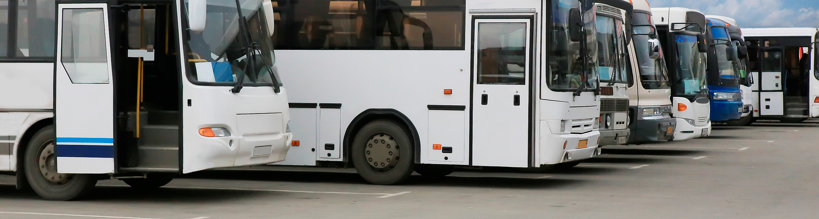
Задача:
Согласно требованиям регламента «Считывание данных с карт тахографов» ООО «РесурсТранс», считывание карт водителей должно производится не реже 2 (двух) раз в месяц: в период с 1 по 14 число месяца и с 14 по 28 число каждого месяца.

Slide 3

РЕШЕНИЕ № 1:
Провести интеграцию между программами Georoute и 1С АТП.

Slide 4
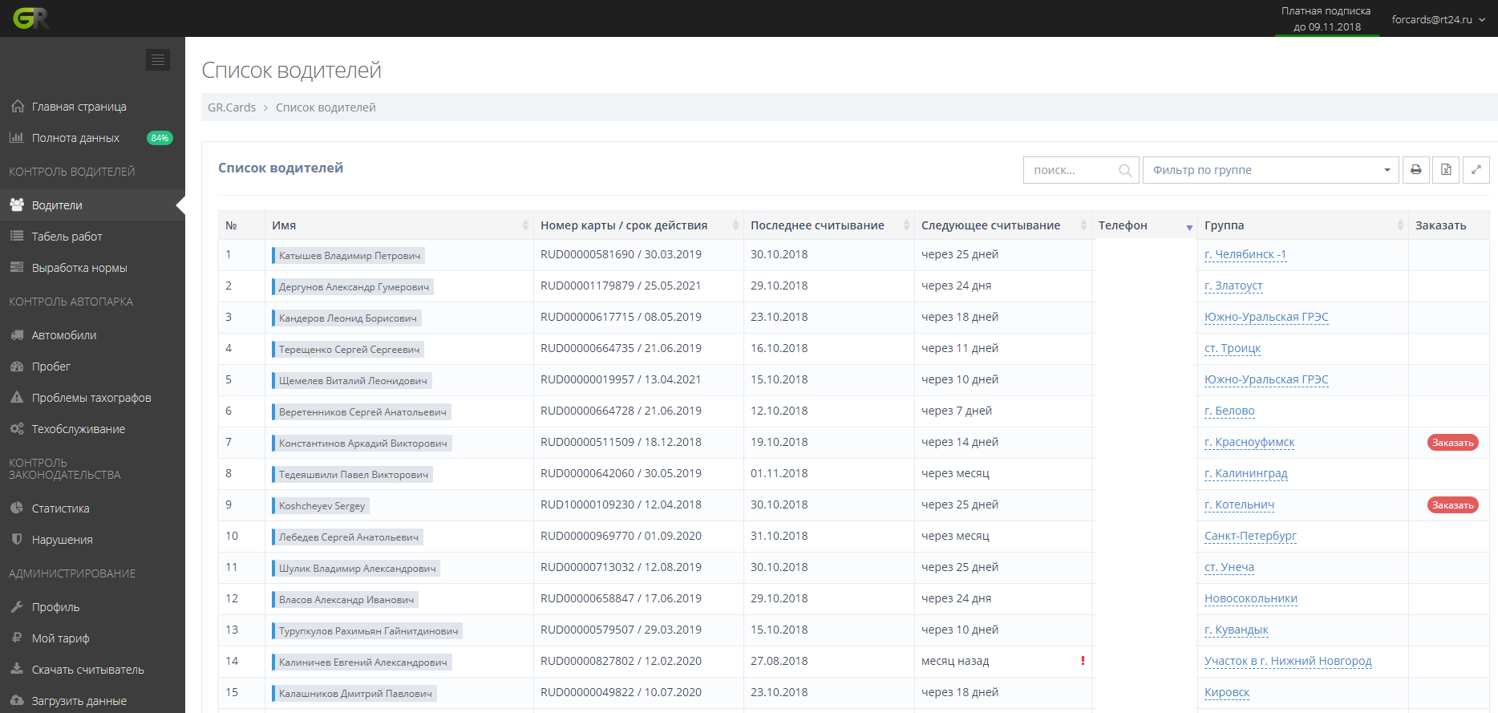
РЕШЕНИЕ №1
В компании ООО «РесурсТранс», для получения информации о режиме труда и отдыха водителей используется программа Georoute.

Slide 5
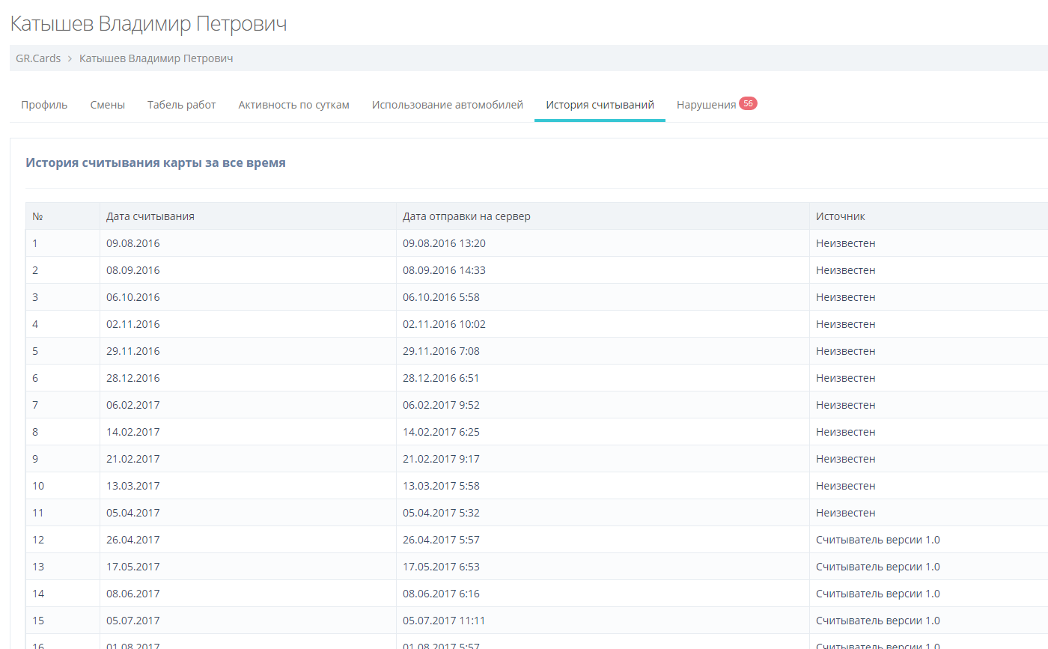
РЕШЕНИЕ № 2
Информация по считыванию карт водителей для тахографов из Georoute, должна поступать в 1С АТП

Slide 6
ЭФФЕКТ

Slide 7
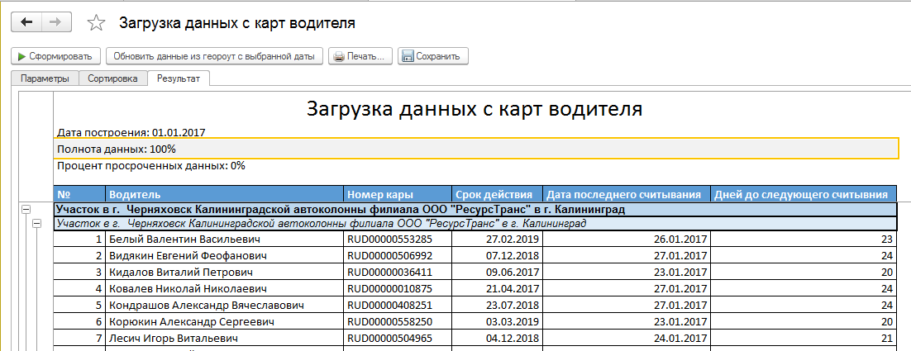
ЭФФЕКТ
Для контроля за своевременным считыванием данных с карт тахографа, создан отчет, который наглядно показывает, дату последнего считывания по каждой карте водителя и сколько дней, до следующего считывания.

Slide 8
СПАСИБО ЗА ВНИМАНИЕ!
Леонид Кушнир
Заместитель генерального директора по ИТ
ООО «РесурсТранс»
тел. +7 (495) 646-08-39 доб. 160;
моб. +7(963) 684-55-33
E-mail: cio@rt24.ru

